Slide 1
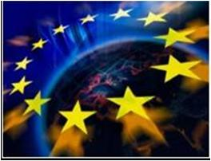

Η Ευρωπαϊκή Εμπειρία: Μετά από Πολλές δεκαετίες η Ε.Ε. σχεδίασε και αποκτά Πολιτική για τις Ορυκτές Πρώτες Ύλες
1.Η Πρωτοβουλία της ΕΕ για τις πρώτες ύλες
2.Η Ευρωπαϊκή συνεργασία καινοτομίας επάνω στις ορυκτές Πρώτες ύλες
3. Ορίζοντας 2020 (HORIZON 2020)
Του Κώστα Θ.Παπαβασιλείου
Αναπλ.Καθηγητή Πανεπιστημίου Αθηνών

Slide 2
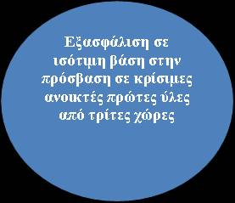
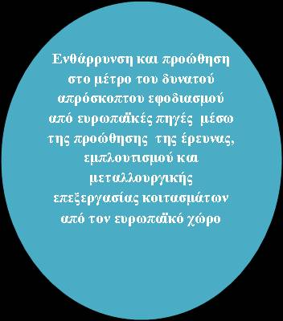
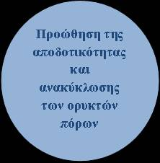
1.Η ΠρωτοβουλΙα της ΕΕ για τις ορυκτές πρΩτες Υλες
E.U Raw materials Initiative
•Στόχος: εξασφάλιση απρόσκοπτων παροχών μη ενεργειακών Ορυκτών Πρώτων Υλών για την Ευρωπαϊκή Βιομηχανία
Δημιουργίθηκε το 2008, οριστικοποιήθηκε το 2011
Σύνδεση των εξωτερικών και εσωτερικών πολιτικών της ΕΕ, πάνω στις ορυκτές πρώτες ύλες
Ενσωματωμένη στρατηγική (3 πυλώνες)
Δημιουργία καταλόγου κρίσιμων ορυκτών πρώτων υλών για την Ε.Ε. το 2013

Slide 3
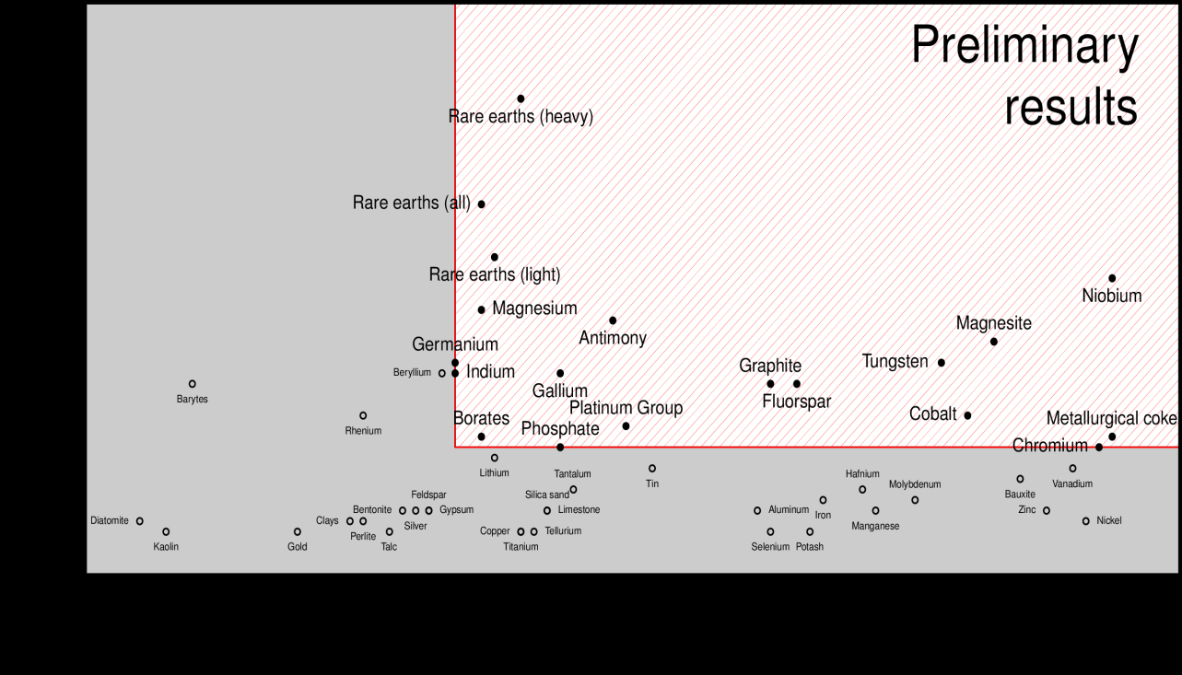
Η νέα λίστα για τις σημαντικότερες κρίσιμες ορυκτές πρώτες ύλες για την Ε.Ε και την ευρωπαϊκή βιομηχανία
Supp
l
y
R
i
s
k
Economic Importance
Oι 14 κρίσιμες ΟΠΥ για την Ε.Ε με βάση την πρόσφατη σχετική έρευνα και μελέτη που έγινε είναι:
Antimony -Beryllium -Cobalt -Fluorspar
Gallium -Germanium -Graphite -Indium
Magnesium -Niobium -PGMs* -REE*
Tantalum -Tungsten
*PGMs – Platinum Group Metals, REE – Rare Earth Elements

Slide 4
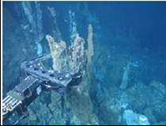
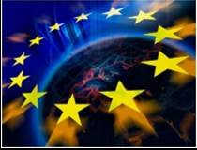
2.Η ευρωπΑΪκή συνεργασία καινοτομίας σχετικά με τις ορυκτές πρώτες ύλες
(European innovation partnership on Raw Materials) (E.I.P)
ΣΤΟΧΟΙ
Γενικοί Στόχοι
Βασικές Προτεραιότητες
-Συμβολή στους στόχους της ΕΕ βιομηχανικής Πολιτικής για το 2020
(αύξηση του μεριδίου της βιομηχανίας στο ΑΕΠ κατά 20%)
-Προώθηση καινοτομίας και η αποδοτικότητα στην χρήση των ορυκτών πόρων
•Εξειδικευμένοι στόχοι:
•Μείωση της εξάρτησης από εισαγωγές ορυκτών πρώτων υλών
• Βελτίωση των συνθηκών και προϋποθέσεων του εφοδιασμού σε ορυκτές πρώτες ύλες της Ε.Ε. από ευρωπαϊκές και άλλες πηγές
•Προώθηση της Ευρώπης στην πρώτη γραμμή στους τομείς των ορυκτών πρώτων υλών
• Παροχή εναλλακτικών λύσεων σε ό,τι αφορά τον εφοδιασμό από ορυκτές πρώτες ύλες
•Μείωση των αρνητικών περιβαλλοντικών και κοινωνικών συνεπειών από την την αξιοποίηση των ορυκτών πρώτων υλών στην Ε.Ε.

Slide 5
Στρατηγικό σχέδιο εφαρμογηής της Ευρωπαϊκής συνεργασίας καινοτομίας πάνω στις ορυκτές πρώτες ύλες
(E.I.P Strategic Implementation plan)
Ι. Πυλώνας Τεχνολογίας
•IA. προώθηση και συντονισμός την Γεωλογικής και μεταλλευτικής έρευνας και καινοτομίας στον τομέα των ορυκτών πρώτων υλών
•IB. Τεχνολογίες για την παραγωγή πρωτογενών και δευτερογενών ορυκτών πρώτων υλών
•IC. Υποκατάσταση ορυκτών πρώτων υλών από άλλα υλικά
ΙΙ. Πυλώνας μη Τεχνολογικών Πολιτικών
•IIA. Βελτίωση του νομοθετικού και κανονιστικού πλαισίου στην έρευνα και αξιοποίηση των ορυκτών πρώτων υλών της Ευρώπης
•IIB. Περαιτέρω βελτίωση του νομοθετικού πλαισίου διαχείρησης των αποβλήτων από τις εξορυκτικές και μεταλλευτικές δραστηριότητες στον χώρο της Ε.Ε.
•IIC. Γνώση, δεξιότητες και ροές ορυκτών πρώτων υλών
ΙΙΙ. Πυλώνας Διεθνούς Συνεργασίας
•III1 Τεχνολογία
•III2. Παγκόσμια διακυβέρνηση και διάλογος πάνω στη διακίνηση ορυκτών πρώτων υλών
•III3. Υγεία, ασφάλεια και περιβάλλον
•III4. Δεξιότητες, εκπαίδευση και γνώση
•III5. Επενδυτικές δραστηριότητες

Slide 6
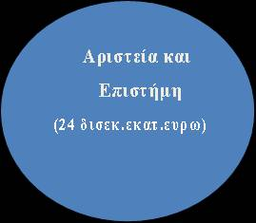
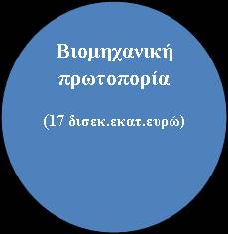
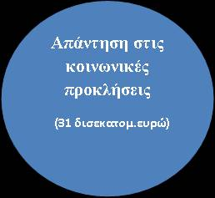
3.Οι Ορυκτές Πρώτες Ύλες μέσα στο νέο πλαίσιο έρευνας και ανάπτυξης : HORIZON 2020
Πλαίσιο και επισκόπηση της πρωτοβουλίας HORIZON 2020
HORIZON 2020:
ΕΝΟΤΗΤΑ:Κοινωνικές προκλήσεις Δράση : Κλιματικές αλλαγές-περιβάλλον- αποδοτικότητα των πόρων και ορυκτές πρώτες
ύλες

Slide 7
ΠΡΟΤΑΣΕΙΣ ΓΙΑ ΤΗ ΒΕΛΤΙΩΣΗ ΤΟΥ ΘΕΣΜΙΚΟΥ ΠΛΑΙΣΙΟΥ ΠΟΥ
ΔΙΕΠΕΙ ΤΗΝ ΔΙΑΧΕΙΡΗΣΗ ΤΩΝ ΟΠΥ ΣΤΗΝ Ε.Ε
Ως γνωστόν, τα Ορυκτά είναι απαραίτητα για την υποστήριξη της οικονομικής ανάπτυξης και της ποιότητας της ζωής μας. Η Ευρώπη έχει αξιόλογες ποσότητες πρώτων υλών και θα μπορούσε να είναι αυτάρκης για πολλές από αυτές, αν εξασφαλιζόταν η δυνατότητα πρόσβασης.
Εάν η Ευρώπη θέλει να παραμείνει ανταγωνιστική στην παγκόσμια αγορά πρώτων υλών και στη ικανότητα κάλυψης των αναγκών της κοινωνίας, είναι επιτακτική ανάγκη να παραμείνει ελκυστική για ξένες επενδύσεις μέσω μια δίκαιης και απλής διαδικασίας αδειοδότησης.
Ο σκοπός της παρούσας έκθεσης είναι να εκτιμηθεί η ελκυστικότητα της
υφιστάμενης μεταλλευτικής πολιτικής των κρατών μελών, προκειμένου να
προσδιοριστούν τα κενά και να προταθούν οι απαιτούμενες βελτιώσεις.
Αφετηρία των σκέψεων αυτών είναι η ανάγκη για την εφαρμογή της Πρωτοβουλίας για τις Πρώτες Ύλες (Raw Materials Initiative), ιδίως του δεύτερου πυλώνα, η οποία σχετίζεται με την προώθηση μιας βιώσιμης προμήθειας πρώτων υλών εντός της Ευρωπαϊκής Ένωσης. Συγχρόνως είναι η ανάγκη υλοποίησης του Στρατηγικού Σχεδίου Εφαρμογής (Strategic Implementation Plan - SIP) της Ευρωπαϊκής Σύμπραξης Καινοτομίας για τις πρώτες ύλες (European Innovation Partnership on Raw Materials).
Το Σχέδιο αυτό προσδιορίζει μια σειρά συγκεκριμένων δράσεων, που σχετίζονται με τους εξής τομείς:
Μεταλλευτική Πολιτική- Νομικό Πλαίσιο,
Δίκτυο Πληροφόρησης,
Σχεδιασμός Χρήσεων Γης και
Διαδικασία Αδειοδότησης.

Slide 8
Μεταλλευτική Πολιτική - Νομικό Πλαίσιο
Μια γενική θεώρηση
Οι νομικές διατάξεις σχετικά με τη διαχείριση των πρώτων υλών κατοχυρώνονται σε ξεχωριστή εθνική νομοθεσία των κρατών μελών. Μετά την έγκριση της περιβαλλοντικής νομοθεσίας της ΕΕ, θέματα όπως η διαχείριση αποβλήτων, η ποιότητα των υδάτων, κ.λ.π., έπρεπε να ενσωματωθούν στις εθνικές νομοθεσίες.
Τα Ορυκτά θεωρούνται, παραδοσιακά, ως εθνική περιουσία και η διαδικασία πρόσβασής τους αποφασίζεται σε εθνικό η περιφερειακό επίπεδο (καμιά φορά και τοπικό). Αυτός είναι ο λόγος για τον οποίο δεν έχει υπάρξει κοινή εξορυκτική νομοθεσία σε επίπεδο ΕΕ μέχρι και σήμερα.
Δύο σοβαρά ατυχήματα σε εξορυκτικές επιχειρήσεις [1998 AznalcoÅLllar
του αριθμού των περιφερειακών και εθνικών κανονισμών και οδήγησαν στην
υιοθέτηση Οδηγιών από την Ε.Ε., όπως η Οδηγία αποβλήτων, (Directive on the
Management of Waste from the Extractive Industry), οι οδηγίες Seveso II and III
καθώς και δύο ανακοινώσεων (EU Communications on the Sustainability of the
EU’s Extractive Industry and the Safe Operation of Mines), καθώς και την Οδηγία
για την Εκτίμηση Περιβαλλοντικών Επιπτώσεων (the Environmental Impact
Assessment (EIA) Directive).
Οι πρώτες πρωτοβουλίες σχετικά με την Πολιτική Πρώτων Υλών της Κοινότητας
είχαν διαμορφωθεί από το 2000, με την επισήμανση ότι, Åsγια τη βιομηχανία, οι
προϋποθέσεις προσπέλασης στο έδαφος, επηρεάζονται ολοένα και περισσότερο
από άλλες ανταγωνιστικές χρήσεις γηςÅt. Οι επόμενες ανακοινώσεις της
Ευρωπαϊκής Επιτροπής ζητούσαν την αναθεώρηση των νομοθετικών πρακτικών.
Αρκετές μελέτες έχουν πραγματοποιηθεί σχετικά με την κατάσταση των
Μεταλλευτικών Πολιτικών, το νομικό πλαίσιο και τις βέλτιστες πρακτικές (British
Geological Survey, EC Staff working paper, University of Leoben Study).

Slide 9
Προτάσεις σχετικά με τη διαδικασία έρευνας-αξιολόγησης
Οι ιδιαιτερότητες των εθνικών / περιφερειακών οικονομιών πρέπει να εξεταστούν
προσεκτικά, με σκοπό το σχεδιασμό της δομής και του πλαισίου του δικτύου
πληροφοριών. Ορισμένες χώρες έχουν υψηλό δυναμικό εγχώριας παραγωγής
ορυκτών, ενώ άλλες - λόγω της γεωλογίας τους - δεν έχουν οικονομικά
ρεαλιστικές πιθανότητες.
Η βελτίωση της συμβατότητας και της συγκρισιμότητας των εθνικών
πληροφοριακών πλαισίων για τα ορυκτά θα ανοίξει το δρόμο για τη δημιουργία
μιας Ευρωπαϊκής Γνωσιακής Βάσης Πρώτων Υλών.
Ι. Πληροφορίες σχετικά με αξιοποιήσιμα κοιτάσματα:
Οριοθέτηση των περιοχών της ΕΕ με τις υφιστάμενες δυνατότητες μεταλλοφόρων κοιτασμάτων ορυκτών πρώτων υλών.
Περιγραφή των οριοθετημένων περιοχών υπό κλίμακα, αποτελέσματα γεωχημικής
δειγματοληψίας, γεωφυσικής έρευνας, κ.λ.π..
Προσδιορισμός ελλείψεων πληροφόρησης σε σχέση με τα προαναφερθέντα.
Η γεωγραφική κλίμακα απεικόνισης των δεδομένων είναι μεγάλης σημασίας.Μεγαλύτερες κλίμακες (1:100.000 ή, κατά προτίμηση, 1:50.000) απαιτούνται για γεωλογικά και περιβαλλοντικά δεδομένα. Οι πληροφορίες πρέπει να είναι αρκετά λεπτομερείς και ακριβείς για διαμόρφωση πολιτικής και δυνατότητα λήψης επενδυτικών αποφάσεων.
Η ανάπτυξη ενός 3–διάστατου μοντέλου απεικόνισης του μεταλλευτικού δυναμικού σε πιθανές περιοχές, μέχρι βάθος 1,5 χιλιομέτρου.
Αύξηση των δημοσίων επενδύσεων στα πρώτα στάδια της έρευνας,δηλαδή γεωφυσικά, ερευνητικές γεωτρήσεις μεγάλου βάθους και τρισδιάστατη γεωστατιστική ανάλυση.

Slide 10
Οικονομικές και τεχνικές πληροφορίες για έρευνα και την παραγωγή:
• Είναι απαραίτητο οι δημόσιες αρχές να συλλέγουν όλα τα βασικά
οικονομικά και τεχνικά δεδομένα που προκύπτουν από την έρευνα και την
εκμετάλλευση στην επικράτειά τους.
• Αν δεν υπάρχουν βάσιμοι λόγοι για τη διασφάλιση του απορρήτου, όλες
οι πληροφορίες θα πρέπει να δημοσιοποιούνται, εξασφαλίζοντας ότι όλοι οι
ενδιαφερόμενοι έχουν ταυτόχρονη και ισότιμη πρόσβαση σε αυτές.
Πληροφορίες σχετικά με τις περιβαλλοντικές και κοινωνικές διαστάσεις της
Εξόρυξης
• Δημόσια αναφορά των περιβαλλοντικών και κοινωνικών επιδόσεων των
επιχειρήσεων, σε συνδυασμό με τις οικονομικές επιδόσεις τους, θα πρέπει να
ενθαρρύνονται ενεργά από τις εθνικές / περιφερειακές αρχές
• Υποβολή εκθέσεων που θα πρέπει να βασίζεται στους υφιστάμενους δείκτες,
όπως η GRI, ή άλλα εθνικά προγράμματα, όπως για παράδειγμα η ισπανική
πρόταση σχετικά με τη μέθοδο τυποποίησης δεικτών βιώσιμης μεταλλευτικής ανάπτυξης.

Slide 11
Σχεδιασμός Χρήσεων Γης – Χωροταξία
Λαμβάνοντας υπόψη την πίεση για τη χρήση γης από τις διάφορες δραστηριότητες των κρατών μελών και την ανάγκη να διευκολυνθεί η πρόσβαση σε ορυκτούς πόρους για το μέλλον, υπάρχει ανάγκη να αναπτυχθεί μια μεγαλύτερη συμβατότητα των εθνικών μεταλλευτικών πολιτικών με τα χωροταξικά σχέδια, σε όλα τα κράτη μέλη. Συνεπάγεται επίσης μια αλλαγή του δυσδιάστατου (2D) χωροταξικού σχεδιασμού σε τρισδιάστατο, (3D) σύμφωνα και με το SIP του ΕΙΡ.
Ωστόσο, σε αντίθεση με άλλες μορφές χρήσης της γης, είναι σημαντικό να αναγνωρίσουμε ότι τα ορυκτά μπορεί να εξορυχθούν μόνο από όπου βρίσκονται (είναι χωροθετημένα από τη φύση).
Επιπλέον, η εξόρυξη των ορυκτών θα πρέπει να θεωρηθεί ως προσωρινή χρήση της γης.
Επίσης, σε πολλές περιπτώσεις, η αξιοποίηση των ορυκτών επιτρέπει ενισχυμένη και ευεργετική αποκατάσταση καθώς και νέα χρήση γης με σημαντικές ευκαιρίες ενίσχυσης της βιοποικιλότητας.
Σε πολλές χώρες εντός της ΕΕ, η πρόσβαση στα κοιτάσματα ορυκτών με την υφιστάμενη αδειοδοτική διαδικασία στερείται σαφήνειας και βεβαιότητας, καθιστώντας την έρευνα και την εξόρυξη των πόρων μια πολύ ακριβή και εξαιρετικά ανασφαλή επιχείρηση. Ένα διαφανές και σαφές νομικό πλαίσιο, όσον
αφορά την έρευνα και την δυνατότητα πρόσβασης στα μελλοντικά κοιτάσματα, είναι μια ελάχιστη απαίτηση.
Σύγκρουση μεταξύ του σχεδιασμού χρήσεων γης και των υφιστάμενων χρήσεων προκαλείται από τα ανταγωνιστικά συμφέροντα των διαφόρων τομέων καθώς και από περιβαλλοντικές και διοικητικές απαιτήσεις. Μια εθνική πολιτική σχεδιασμού χρήσεων γης απαιτεί αξιόπιστες γεωλογικές πληροφορίες σχετικά με τα διαθέσιμα κοιτάσματα, ώστε να διασφαλιστεί η δυνατότητα μελλοντικής εκμετάλλευσης και να μην καταστεί πρακτικά αδύνατη.
Η εκμετάλλευση αυτών των αποθεμάτων μπορεί να πραγματοποιηθεί στο άμεσο μέλλον ή από τις μελλοντικές γενιές. Ωστόσο, η διαθεσιμότητά τους θα πρέπει να παραμείνει ανεμπόδιστη.
Οι νέες γνώσεις ή πληροφορίες, οι εξελίξεις στην τεχνολογία και η αλλαγή των οικονομικών μεγεθών, μπορεί να αλλάξουν τα βασικά κριτήρια, με τα οποία μια συγκεκριμένη χρήση γης διατέθηκε για μια
περιοχή. Σε κάθε περίπτωση, η δυνατότητα καθορισμού ορισμένων περιοχών προτίμησης που προορίζονται για τις εξορυκτικές δραστηριότητες θα πρέπει να παραμείνει ευέλικτη.
.

Slide 12

ΤΕΛΙΚΟ ΣΥΜΠΕΡΑΣΜΑ
Η Ελλάδα διαθέτει πλούσιο κοιτασματολογικό δυναμικό σε μέταλλα και βιομηχανικά ορυκτά που μπορούν σηκώσουν ψηλά την παραγωγική οικονομία και το τεχνολογικό επίπεδο της χώρας. Είναι ένα από τα πιο σημαντικά στρατηγικά μας πλεονεκτήματα.Πρέπει να το αξιοποιήσουμε.Και το θετικό είναι ότι μπορεί να αξιοποιηθεί άμεσα σε αντίθεση με το θέμα των υδρογονανθράκων που απαιτεί ένα πολύ μακρύτερο χρονικό ορίζοντα.Σε μια χώρα ουσιαστικά χρεοκοπημένη,οι αναπτυξιακές επενδύσεις είναι το μεγαλύτερο οξυγόνο για την ανάκαμψη.Αυτό θα συμβάλλει επίσης στην αύξηση της ανταγωνιστικότητας και νέων θέσεων εργασίας, σε συνδυασμό και συνεργασία με άλλες αναπτυξιακές δραστηριότητες όπως ο είναι τουρισμός, η κτηνοτροφία και η γεωργία. Και βέβαια το υψηλό επίπεδο γνώσεων και αντικειμενικής σκέψης είναι απαραίτητα συστατικά στην κατεύθυνση μιας κοινά αποδεκτής προσέγγισης στο πλαίσιο βιώσιμων αναπτυξιακών στρατηγικών. Οι διαφορετικές απόψεις οφείλουν να προσδιορίσουν και να εντοπίσουν τα πεδία στα οποία μπορούν να συναντηθούν σε μια προσπάθεια γόνιμου και ρεαλιστικού διαλόγου. Είναι σίγουρο ότι το αποτέλεσμα δεν θα είναι το ίδιο ικανοποιητικό για όλες τις πλευρές. Και φυσικά στο θέμα αυτό η περιβαλλοντική διάσταση όπως διατυπώνεται στη βάση επιστημονικά τεκμηριωμένων μελετών είναι βαρύνουσα. Το ίδιο αφορά και στα χαρακτηριστικά των επενδύσεων και των εταιρικών σχημάτων που εμπλέκονται, με αποκλεισμό αυτών που στερούνται φερεγγυότητας
Προστιθέμενη αξία στην ανάπτυξη
Σε αντίθεση με την αντιμεταλλευτική παράκρουση που εκφράζει μια μικρή μειοψηφία η ευρωπαϊκή κοινή γνώμη στηρίζει την αξιοποίηση του ορυκτού πλούτου. Αντιλαμβάνεται τους κινδύνους από την έλλειψη ορυκτών πρώτων υλών και θέλει μια Ευρώπη που εκμεταλλεύεται τους δικούς της πόρους. Η Ε.Ε. παίρνει την σκυτάλη και θεσμοθετεί την διαδικασία που σιγουρεύει την βιωσιμότητα του μεταλλευτικού δυναμικού της Ευρώπης και οριοθετεί τους πρακτικούς μηχανισμούς που θα προστατεύουν την ποιότητα ζωής των πολιτών. Με όπλο την καινοτομία η Ε.Ε. θέτει σήμερα σε λειτουργία και χρηματοδοτεί στρατηγικό σχέδιο εφαρμογής με στόχο την υλοποίηση δράσεων σε νέες τεχνολογίες και αναπτυξιακές πρωτοβουλίες που αφορούν στο σύνολο της παραγωγικής αλυσίδας και εμπορικής αξίας των ΟΠΥ, με χρονικό ορίζοντα το 2020. Βασική επιλογή είναι η αποτελεσματική αξιοποίηση των κοιτασματολογικών αποθεμάτων των ΟΠΥ της Ευρώπης, στην κατεύθυνση εξόρυξης από μεγαλύτερα βάθη, εντατικότερης ανακύκλωσης, βιώσιμης περιβαλλοντικής διαχείρισης και ισχυρότερης κοινωνικής αποδοχής και συνοχής. Η απασχόληση και η κοινωνική ευημερία βρίσκονται πάντοτε στο απόλυτο επίκεντρο.

